Slide 1
NA GRANICI
MOGUĆEGA
Konferencija za korisnike
Šibenik 6. - 8. 11. 2019.

Slide 2
SUSTAV ZA KORISNIKE
PROJEKT e-ŠKOLE

Slide 3
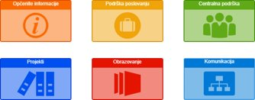
UVOD
Self-care korisnički portal koji će CARNET-ovim korisnicima omogućiti:
uvid u podatke o uslugama i aplikacijama
uvid u informacije o projektnim aktivnostima
pomoć i podršku
upravljanje korisničkim računima

Slide 4
SVRHA SUSTAVA
Izgradnja sustava s visoko personaliziranim
online pristupom CARNET uslugama i
statusu realizacije različitih projektnih aktivnosti
uz mogućnost prijave problema i
digitalno potpisivanje dokumenata.

Slide 5
KORISNICI SUSTAVA
Grupe korisnika:
Osnovne i srednje škole
Osnivači
Akademska zajednica
CARNET

Slide 6
KORISNICI (1)
Grupe korisnika:
Osnovne i srednje škole
Osnivači
Akademska zajednica
CARNET

Slide 7
KORISNICI (2)
Škole:
ravnatelji
nastavnici
nenastavno i tehničko osoblje
roditelji
učenici
Akademska zajednica:
dekani
profesori
nenastavno i tehničko osoblje
studenti
roditelji

Slide 8
KORISNICI (3)
CARNET:
djelatnici
agenti za podršku
Osnivači:
predstavnici osnivača

Slide 9
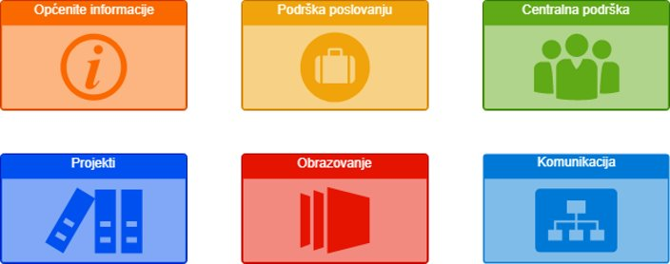
POČETNA STRANICA

Slide 10
WORLD CAFFE - KONCEPT
strukturirana konverzacija za veće skupine sudionika
forum za kreativno i otvoreno razmišljanje u grupama
velika skupina ljudi raspravlja o temi na neformalan i opušten način
podijelit ćemo se u tri grupe i raspravljati o četiri teme:
jednu temu na početku raspravljaju sve tri grupe
tri teme raspravljaju grupe u tri kruga razgovora
hostovi ostaju na mjestu, a sudionici se mijenjaju

Slide 11
OPIS RADIONICE
odabir 10 najvažnijih CARNET-ovih usluga
najvažnije funkcionalnosti Sustava za korisnike iz perspektive pojedinačnog korisnika
najvažnije funkcionalnosti Sustava za korisnike iz perspektive ustanove
komunikacijski kanali u Sustavu za korisnike
Notes:
Perspektiva korisnik – usluge koje CARNET ne nudi korisnicima na jednom mjestu (npr. upravljanje korisničkim računima - lozinke, e-mail/webmail (filtriranje, podešavanje, preusmjeravanje), HUSO, office365, G suite); odabrane usluge s popisa- koje bi se trebale naći u Sustavu?- statistike korištenja usluga
Perspektiva ustanove - usluge koje CARNET ne nudi korisnicima na jednom mjestu- korištenje mreže, korištenje linka, otvaranje/administriranje računa; odabrane usluge s popisa- koje bi se trebale naći u Sustavu?- statistike korištenja usluga- koje informacije od koje usluge žele vidjeti
Komunikacijski kanali - koji k.kanali se koriste u školi, u koju svrhu, što nedostaje, smjerovi komunikacije, komunikacija s CARNET-om i je li prikladan, u koju svrhu komunicirati s CARNET-om

Slide 12
HVALA!
Tim za razvoj Sustava za korisnike, CARNET

